Slide 1


Slide 2

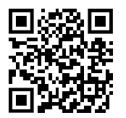
Quem sou eu
João Antunes
Tecnólogo em Rede de Computadores pela UniSantaCruz
Engenheiro da Computação pela Universidade Positivo
4 anos de Paraná Banco
Pai do Alexandre
Moro em Curitiba desde 2008
Sr. BackEnd Developer e Chapter leader
Pós graduado em Engenharia de Software pela UP
Pós graduado em Arquitetura de Software pela XPe
Certificados 483C#, AZ-900 e SC-900
Amante de Tecnologia
Frase: COMPARTILHAR

Slide 3
Momento Merchant
Paraná banco é considerado pioneiro no crédito consignado, oferece este serviço desde 1995 e hoje é especialista no segmento, oferecendo-o para aposentados e pensionistas do INSS, servidores públicos (federais, estaduais e municipais) e profissionais das Forças Armadas para contratação em nossas lojas físicas ou pela internet.
Atualmente, possuí 20 lojas próprias e mais de 135 correspondentes exclusivos. Estamos presentes em todo o país pela internet, oferecendo empréstimos com segurança e transparência para quem deseja quitar dívidas maiores, investir em algo ou mesmo realizar um sonho.
Notes:
Paraná banco é considerado pioneiro no crédito consignado, oferece este serviço desde 1995 e hoje é especialista no segmento, oferecendo-o para aposentados e pensionistas do INSS, servidores públicos (federais, estaduais e municipais) e profissionais das Forças Armadas para contratação em nossas lojas físicas ou pela internet.
Atualmente, possuí 20 lojas próprias e mais de 135 correspondentes exclusivos. Estamos presentes em todo o país, oferecendo empréstimos com segurança e transparência para quem deseja quitar dívidas maiores, investir em algo ou mesmo realizar um sonho.

Slide 4
Agenda
Breve introdução ao AzureOpenAI
Dicas
Demo
- Criação de recurso
- Criação de PR com AI
Resultados
Desafios
Notes:
Paraná banco é considerado pioneiro no crédito consignado, oferece este serviço desde 1995 e hoje é especialista no segmento, oferecendo-o para aposentados e pensionistas do INSS, servidores públicos (federais, estaduais e municipais) e profissionais das Forças Armadas para contratação em nossas lojas físicas ou pela internet.
Atualmente, possuí 20 lojas próprias e mais de 135 correspondentes exclusivos. Estamos presentes em todo o país, oferecendo empréstimos com segurança e transparência para quem deseja quitar dívidas maiores, investir em algo ou mesmo realizar um sonho.

Slide 5
AzureOpenAI
Já teve dificuldades ou até pressa para efetuar o code review de suas aplicações?
Que tal melhorar este tipo de processo, utilizando Inteligência Artificial no Azure DevOps?
Notes:
Solicitar acesso via form do recurso azureopenai(tempo de resposta da solicitacao menciona ate 10 dias uteis, comigo levou 2 dias)

Slide 6
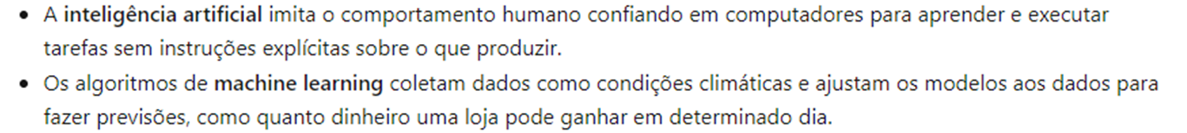
Recursos dos modelos de IA do OpenAI
Notes:
Solicitar acesso via form do recurso azureopenai(tempo de resposta da solicitacao menciona ate 10 dias uteis, comigo levou 2 dias)

Slide 7
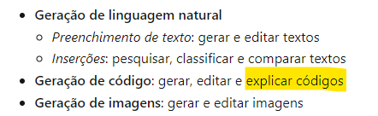
Suporte
Notes:
Solicitar acesso via form do recurso azureopenai(tempo de resposta da solicitacao menciona ate 10 dias uteis, comigo levou 2 dias)

Slide 8
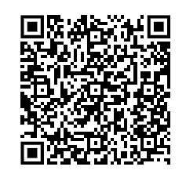
Formulário para ter acesso ao recurso AzureOpenAI
https://customervoice.microsoft.com/Pages/ResponsePage.aspx?id=v4j5cvGGr0GRqy180BHbR7en2Ais5pxKtso_Pz4b1_xUOFA5Qk1UWDRBMjg0WFhPMkIzTzhKQ1dWNyQlQCN0PWcu
Notes:
Solicitar acesso via form do recurso azureopenai(tempo de resposta da solicitacao menciona ate 10 dias uteis, comigo levou 2 dias)

Slide 9
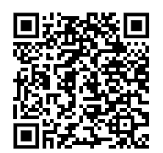
Task de revisão de pull request do Azure Pipelines
Objetivo:
Ajudar com pontos que nós humanos deixamos passar nos momentos mais críticos e/ou dado a velocidades de aprovação de PR’s
A taks foi projetada para usar em conjunto com o modelo GPT da AzureOpenAI para revisar PR’s fornecendo feedback’s como comentários no momento da solicitação do PR.
- Avaliação de sintaxes
- Bugs
- Degradação de performance
- Segurança etc.
Notes:
Solicitar acesso via form do recurso azureopenai(tempo de resposta da solicitacao menciona ate 10 dias uteis, comigo levou 2 dias)

Slide 10
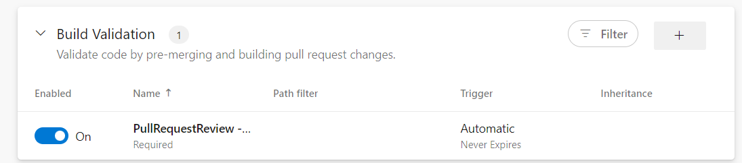
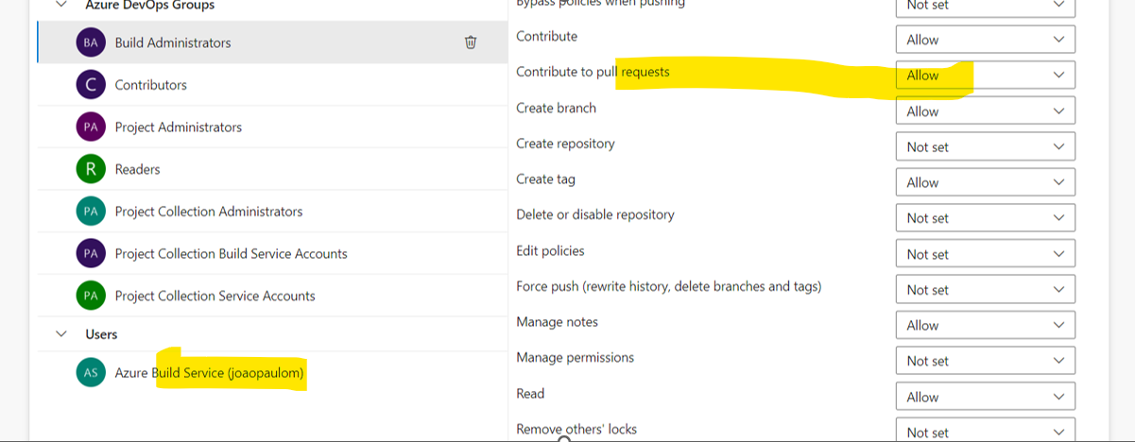
Pontos relevantes antes do demo
Branch Policies
Repositório (build-services)

Slide 11
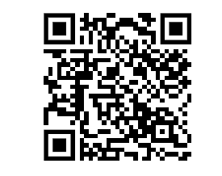
Configuração da Task de pullrequest
https://{XXXXXXXX}.openai.azure.com/openai/deployments/{MODEL_NAME}/chat/completions?api-version={API_VERSION}
API_Version https://learn.microsoft.com/en-us/azure/ai-services/openai/reference

Slide 12
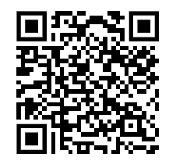
Localização dos Recursos
https://learn.microsoft.com/pt-br/azure/ai-services/openai/concepts/models

Slide 13
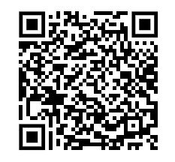
Custos
https://azure.microsoft.com/pt-br/pricing/details/cognitive-services/openai-service/

Slide 14
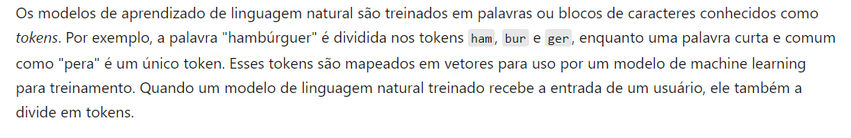
Token
Por exemplo, a palavra "hambúrguer" é dividida nos tokens ham, búr e guer,
enquanto uma palavras curtas e comuns como “Pera, Pará" é um único token
Fonte: https://learn.microsoft.com/pt-br/training/
modules/explore-azure-openai/5-understand-openai-natural-language

Slide 15
Demo

Slide 16
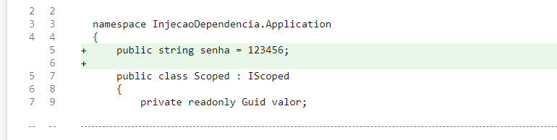
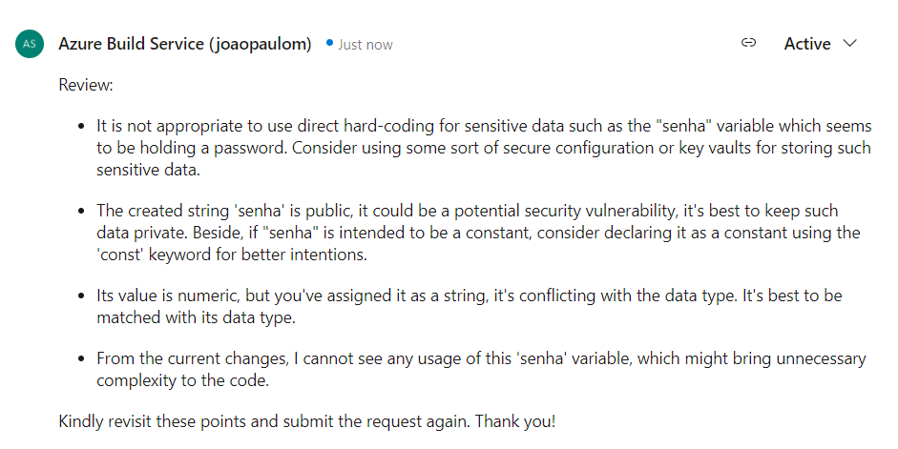
Resultados

Slide 17
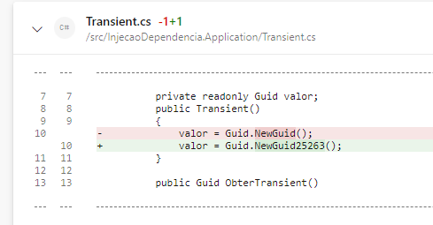
Resultados

Slide 18
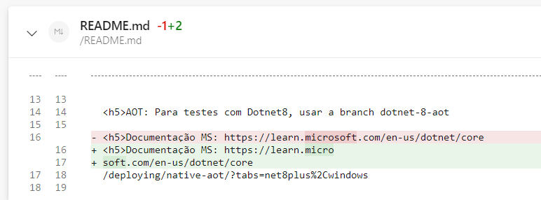
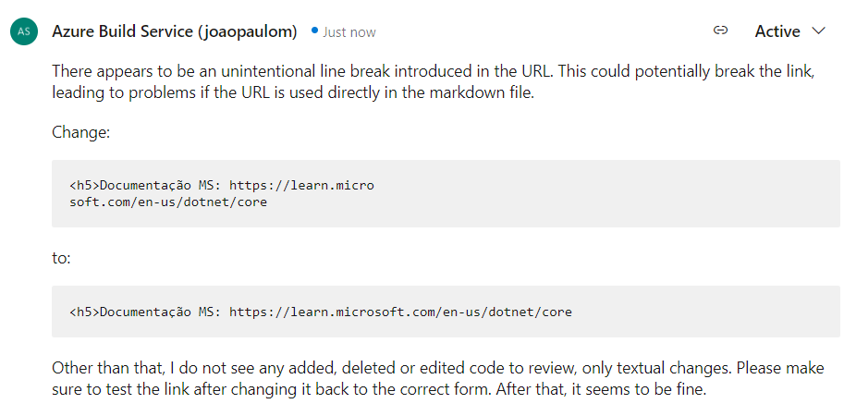
Resultados

Slide 19
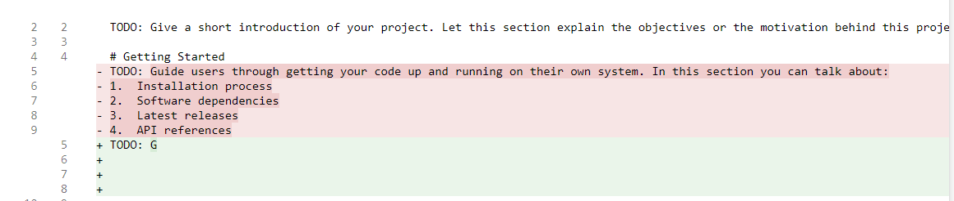
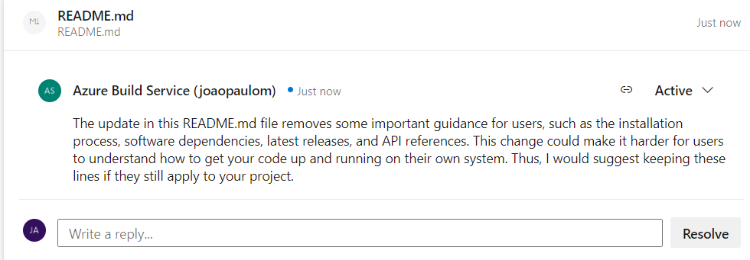
Resultados

Slide 20
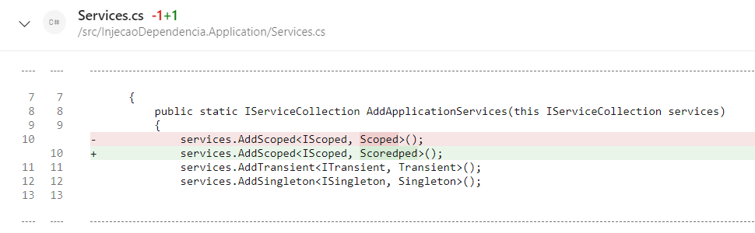
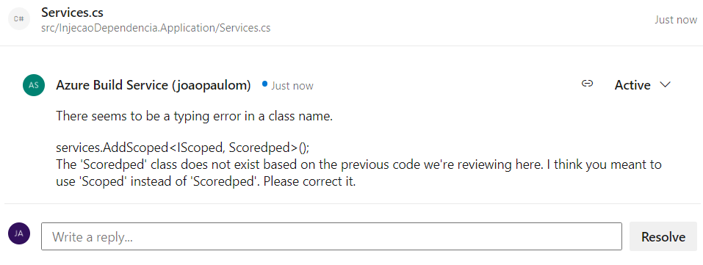
Resultados

Slide 21
Desafios
Prompt(iterações)
Custos

Slide 22
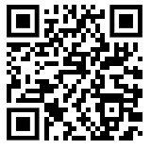
Muito obrigado!
https://github.com/jpitapeva/azureopenai

